Slide 1
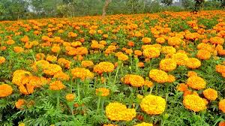
আজকের ক্লাশে সবাইকে স্বাগতম

Slide 2
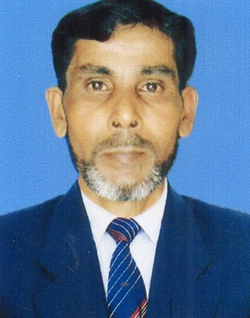
মোঃ আবুল কাশেম
সহকারী শিক্ষক
লাকেশ্বর দাখিল মাদ্রাসা
ছাতক সুনামগঞ্জ
মোবাইলঃ ০১৭৮৬৪৯৮৯২২
শ্রেনিঃ ১০ম
অধ্যায়ঃ চতুর্থ
৮ম পরিচ্ছেদ
সময়ঃ ৫০ মিনিট
তারিখঃ ১৪/০২/২০২০ ইং

Slide 3
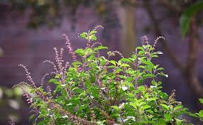
এসো কিছু ছবি দেখি
তুলসি

Slide 4
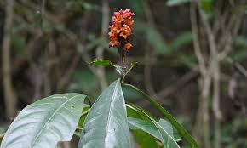
নিচের ছবিগুলো ভাল করে লক্ষ্য করি
বাসক

Slide 5
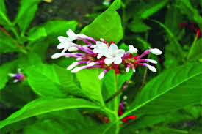
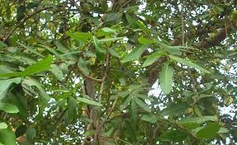
চল আরও কিছু ছবি দেখি
সর্পগন্ধা
অর্জুন

Slide 6
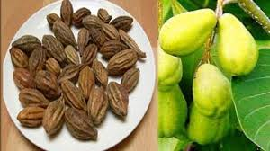
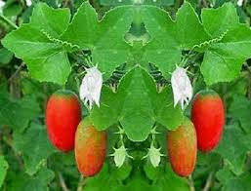
নিচের ছবিতে কী দেখতে পাচ্ছ ?
বহেরা
হরিতকী
তেলাকুচা

Slide 7
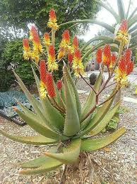
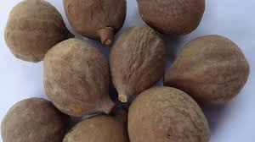
নিচের ছবিতে কী কী দেখতে পাচ্ছ ?
ঘৃতকুমারী
বহেরা

Slide 8
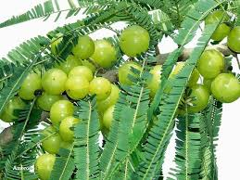
তাহলে আজকের পাঠ
ঔষধি উদ্ভিদ ও এর ব্যবহার
আমলকি
তেলাকুচা

Slide 9
থানকুনিঃ থানকুনি একটী ছোট লতানো বীরুত জাতীয় উদ্ভিদ । এর প্রতি পর্ব থেকে নিচে মুল এবং উপরে শাখা ও পাতা গজায় ।
ব্যবহার্য অংশঃ সমস্ত উদ্ভিদ
ব্যবহারঃ ছেলেমেয়েদের পেটের অসুখ, বিশেষ করে বদহজম ও আমাশয় রোগ নিরাময়ে থানকুনি খুব বেশি ব্যবহৃত হয়।এছাড়া আয়ুবর্ধক, স্মৃতিবর্ধক,চর্মরোগনাশক।
থানকুনি

Slide 10
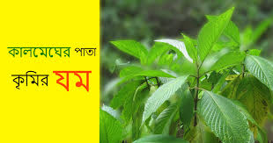
তুলসিঃতুলসি পাতা সরল, প্রতিমুখ, ডিম্বাকার ও সুগন্ধিযুক্ত । শীতকালে ফুল ও ফল হয়।
ব্যবহার্য অংশঃ পাতা
ব্যবহারঃ সাধারন সর্দিকাশিতে তুলসি পাতার রস বেশ উপকারী। ছোট ছেলেমেয়েদের তুলসি পাতার রসের সাথে আদার রস ও মধু মিশিয়ে খাওয়ানো হয়।
কালোমেঘঃ এটির পাতা সরল, প্রতিমুখ, কিছুটা লম্বা ধরনের। পাতা তিতা।
ব্যবহার্য অংশঃ সমস্ত গাছ, বিশেষ করে পাতা
ব্যবহারঃ ছোট ছেলে-মেয়েদের জ্বর, অজীর্ন ও লিভার দোষে এর রস একটি অত্যন্ত ভালো ঔষধ।

Slide 11
সর্পগন্ধা
সর্পগন্ধাঃ সর্পগন্ধা একটী বহুবর্ষজীবী বিরুত। প্রতি পর্বে সাধারনত ৩টি পাতা থাকে।বর্ষায় ফুল ও ফল হয়। ফল পাকলে কালো হয়।
ব্যবহার্য অংশঃ মুল বা ফলের রস
ব্যবহারঃ সর্পগন্ধার মুলের বা ফলের রস উচ্চ রক্তচাপে ব্যবহার করা হয়। পাগলের চিকিতসায়ও এটি ব্যবহার করা হয়।
বাসকঃ গুল্ম জাতীয় উদ্ভিদ। পাতা সরল, প্রতিমুখ, লম্বাকৃতি।
ব্যবহার্যঃ পাতার নির্যাস
ব্যবহারঃ কাশি নিরাময়ে অধিক ব্যবহার করা হয়। সমপরিমান আদার রস ও মধুসহ বাসক পাতার রস খেলে কার্যকরী হয়।
বাসক

Slide 12
অর্জুনঃ অর্জুন মাঝারি থেকে বৃহদাকার বৃক্ষ। কান্ড সরল উন্নত, মসৃন এবং আকর্ষনীয় হয়ে থাকে। গাছ থেকে সহজে ছাল উঠানো যায়। পাতা সরল, লম্বা, ডিম্বাকৃতির।
ব্যবহার্য অংশঃ পাতা, ছাল, ফল ও কাঠ
ব্যবহারঃ অর্জুনের ছাল ভালভাবে বেটে তার রস চিনি ও দুধের সাথে প্রত্যেহ সকালে সেবনে যাবতীয় হৃদরোগ আরোগ্য হয়। ছালের রস সেবনে উদরাময় ও অর্শ্ব রোগের উপশম হয়।
হরিতকীঃ বৃক্ষ জাতীয় উদ্ভিদ। পাতা সরল, একান্তর, উপবৃত্তাকার, সবৃন্তক। ফুল শ্বেতবর্ন ও ছোট হয়। ফল লম্বাকার হালকা খাঁজযুক্ত।
ব্যবহার্য অংশঃ ফল ও কাঠ
ব্যবহারঃ যেকোনো ক্ষতে হরিতকী পোড়া ছাইয়ের সাথে মাখন মিশিয়ে লাগালে ঘা সেরে যায়। হরিতকী বলবৃদ্ধিকারক, জীবনীশক্তি বৃদ্ধিকারক ও বার্ধক্য নিবারক।

Slide 13
আমলকিঃ মাঝারি আকারের বৃক্ষ। পাতা যৌগিক, উপপত্র বিপরীতভাবে বিন্যস্ত। ফল রসাল, মাংশল,সবুজ,গোলাকৃতি,মুখরোচক ও উপাদেয়।
ব্যবহার্য অংশঃ ফল
ব্যবহারঃ আমলকি পাতার রস আমাশয় প্রতিষেধক এবং টনিক। ফল ভিটামিন সি সমৃদ্ধ এবং তৃফলার একটি ফল।ফলের রস যকৃত, পেটের পীড়া,অর্জীর্নতা,হজম ও কাশিতে বিশেষ উপকারী।
বহেরাঃএটি একটি শাখা-প্রশাখাযুক্ত বৃক্ষজাতীয় উদ্ভিদ। ফুল সবুজাত সাদা,ডিম্বাকৃতির। ফলে একটি করে বীজ আছে।
ব্যবহার্য অংশঃ ফল
ব্যবহারঃ বীজের শাঁস দুই একটি করে দুঘন্টা অন্তর এবং দিনে দুইটি করে চিবিয়ে খেলে হাঁপানি রোগ আরোগ্য হয়। ফল পেটের পীড়া, অর্শ্ব, কোষ্ঠকাঠিন্য,ডায়রিয়া ও জ্বরে ব্যবহার্য।

Slide 14
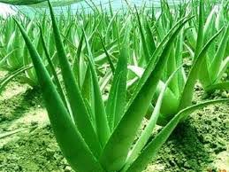
ঘৃতকুমারীঃ পাতা লম্বা, কিনারা খাঁজ কাটা, রসাল।
ব্যবহার্য অংশঃ পাতা থেকে নির্গত ঘন পিচ্ছিল রস।
ব্যবহারঃ পাতা থেকে নির্গত ঘন পিচ্ছিল রস কোষ্ঠকাঠিন্য রোগের ফলপ্রসু ঔষধ। এটি ক্ষুধামন্দা, জন্ডিস,লিউকোমিয়া, অর্শ্বরোগ, কাটা-পোড়া ও ক্ষতের চিকিৎসায় ফলপ্রসু অবদান রাখে।
তেলাকুচাঃ এটি লতানো জাতীয় উদ্ভিদ। বন বাদাড়ে আপনা-আপনি এ গাছ জন্মাতে দেখা যায়।
ব্যবহার্য অংশঃ কান্ড ও পাতা
ব্যবহারঃ এ উদ্ভিদের কান্ড ও পাতার নির্যাস ডায়াবেটিস রোগের চিকিৎসায় ব্যাপক হারে ব্যবহৃত হয়। এর নির্যাস সর্দি,জ্বর, হাঁপানি ও মুর্ছারোগ চিকিৎসায় ব্যবহৃত হয়।

Slide 15
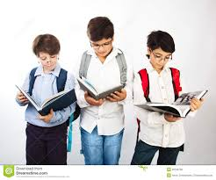
দলীয় কাজ
ঔষধি উদ্ভিদের নাম ও ব্যবহার নিয়ে দলীয়ভাবে আলোচনা করে শ্রেনিতে উপস্থাপন কর।

Slide 16
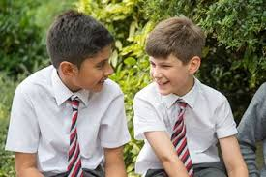
জোড়ায় কাজ
(ক) ঔষধি গুনসম্পন্ন বিভিন্ন উদ্ভিদের প্রয়োজনীয়তা ব্যাখ্যা কর।
(খ) বিভিন্ন ঔষধি উদ্ভিদের নামের তালিকা তৈরি কর।
(গ) রোগ নিরাময়ে ঔষধি গাছপালা’ এ বিষয়ে বিস্তারিত লিখ।

Slide 17
একক কাজ
(ক) ঔষধি উদ্ভিদ বলতে কী বুঝ ?
(খ) কোন উদ্ভিদগুলোকে ভেষজ উদ্ভিদ বলা হয় ?
(গ) সর্দি ও কাশিতে কোন উদ্ভিদের পাতা বেশ উপকারী ?
(ঘ) উচ্চ রক্তচাপ বা পাগলের চিকিৎসায় কোন উদ্ভিদের মুলের বা ফলের রস ব্যবহৃত হয় ?
(ঙ) বহেরা কোন জাতীয় উদ্ভিদ এবং এর কাজ কী ?

Slide 18
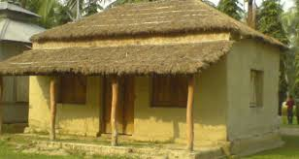
বাড়ির কাজ
ঔষধি গুনসম্পন্ন বিভিন্ন প্রকার উদ্ভিদ রোগ নিরাময় উপশমে কার্যরী ভুমিকা পালন করে আসছে এ বিষয়ে কমপক্ষে ১০টি বাক্য লিখ ।

Slide 19
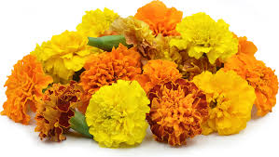
মাল্টিমিডিয়া ক্লাশে অংশগ্রহন করার জন্য ধন্যবাদ

